Slide 1
BUDGETOVERSCHRIJDING BINNEN ART. 13
JAN VERBEKE
Beroepsvereniging Intensieve Zorgen
26/02/2015
Bron RIZIV

Slide 2
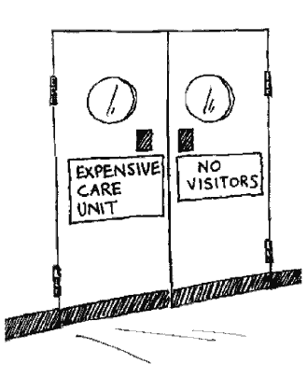

Slide 3
Historiek I
Koninklijk besluit 20/09/2012: aanpassingen art. 13
108,5 miljoen + 9,5 miljoen = 118 miljoen euro
Art. 13 A 12 % arts-specialist basisspecialiteit
Art. 13 B 83 % intensivist
Art. 13 C 5,5 % neonatoloog
Overgangsmaatregel tot 31/12/2013

Slide 4
Historiek II
Task Force RIZIV 27/09/2013
- 01/01/2013 – 31/05/2013 overschrijding budget art. 13 met 30,7 %
- maatregelen om ongepast gebruik nomenclatuur weg te werken
- besparing van 10 miljoen euro binnen art. 13
Uitgaven 2013: stijging 41,2 % tot 155.348.000,- euro
Geen affect van aflopen overgangsmaatregel in 2014

Slide 5
Budget 2013
Jaarlijkse toename periode 2008 - 2012 3,5 %
Index 2013 1,5 %
Budget art. 13 129.730.000,- euro

Slide 6
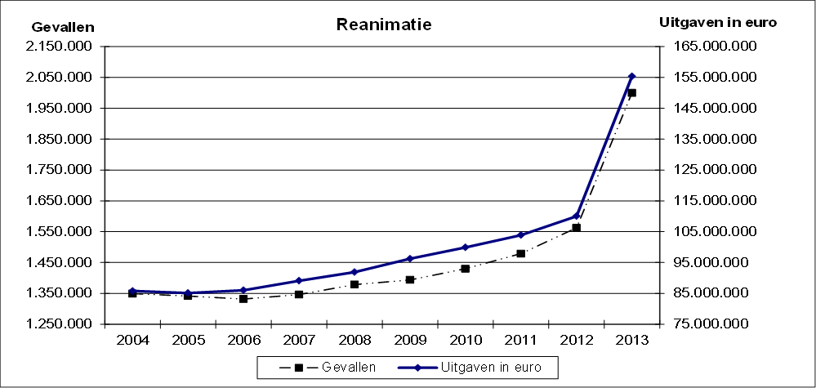
Probleem? Bron RIZIV

Slide 7
Uitgaven 2013
Raming 2013
13 A 19.386.979,76
13 B 132.103.259,55
13 C 6.744.466,59
Totaal 158.683.463,47
15.150.578,04
107.123.527,06
7.001.690,28
129.729.943,87

Slide 8
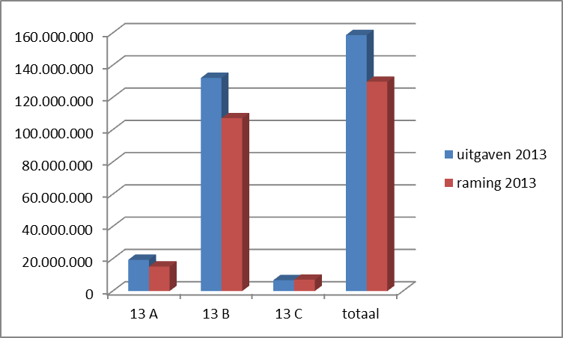
Raming versus reële uitgaven 2013 in euro

Slide 9
Overschrijding
13 A 4.236.401,72
13 B 24.979.732,49
13 C - 257.223,69
Totaal 28.953.519,60

Slide 10
Een budgetoverschrijding van 28,953 miljoen euro in de reanimatie wegwerken.

Slide 11
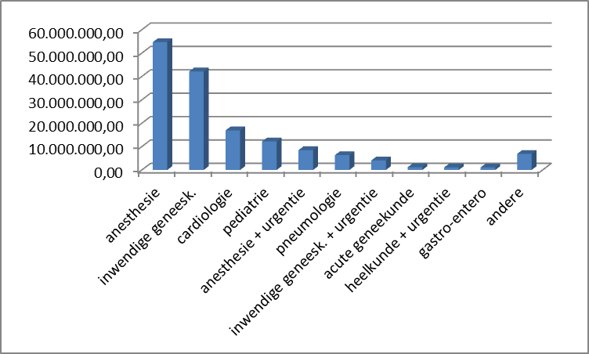
Uitgaven art. 13 euro

Slide 12
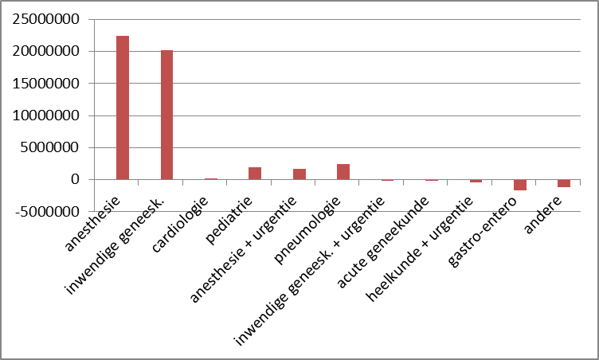
Toename 45 miljoen euro 2012-2013

Slide 13
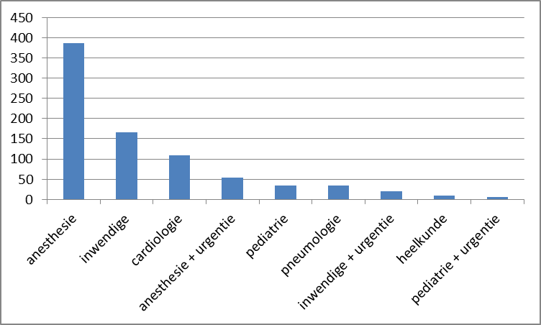
Erkende intensivisten totaal 835

Slide 14
Voornaamste overschrijdingen
Uitgaven
Raming Overschrijding
Monit. spoed 1° dag 5.259.809,70
Monit. Hosp. 1° dag
6.120.538,87
Toezicht IZ 2° dag en volgende
66.804.063,09
Nachtsupplement intensivist
11.367.795,65
Beademing 2° dag & volgende
23.758.750,32
1.514.087,02 3.745.722,68
2.248.594,14 3.872.139,59
48.083.607,09 18.720.456,19
3.348.167,10 8.019.628,55
21.928.062,15 1.830.688,17

Slide 15
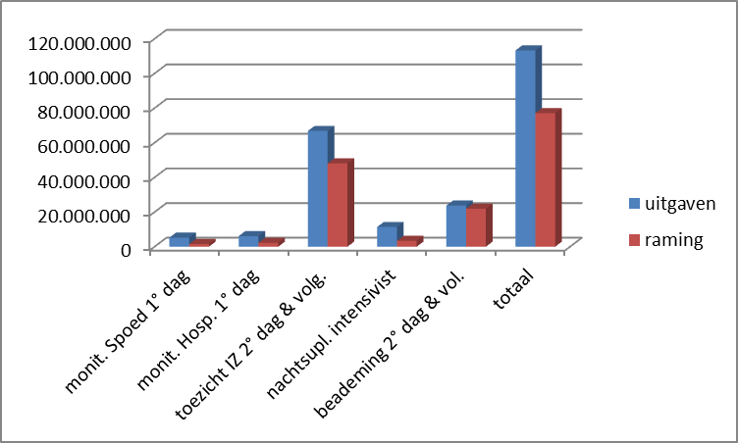
Voornaamste overschrijdingen in euro

Slide 16
Beademing 2° dag & volg. euro
Raming 21.928.062,15
Uitgaven 23.758.750,32
Overschrijding 1.830.688,17

Slide 17
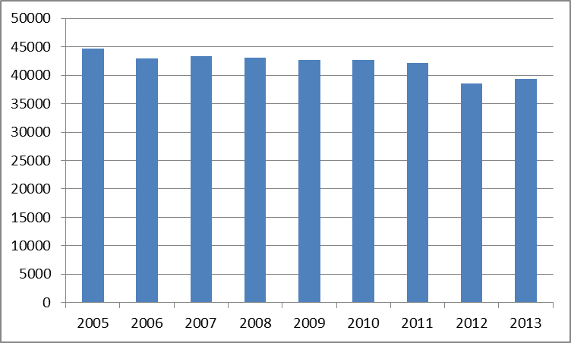
Aantal beademingen 1° dag

Slide 18
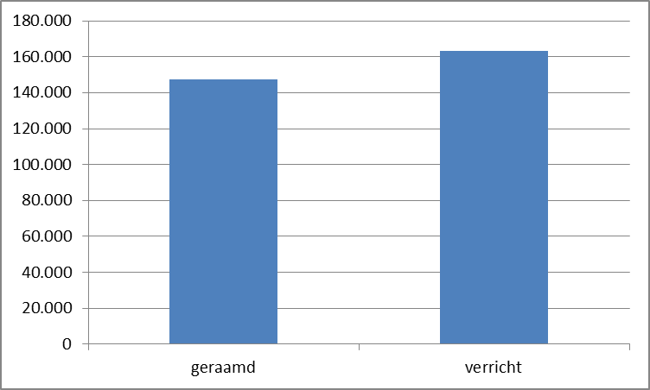
Beademing 2° dag & volg. aantal

Slide 19
Monitoring 1° dag spoed euro
Raming 1.514.087,02
Uitgaven 5.259.809,70
Overschrijding 3.745.722,68

Slide 20
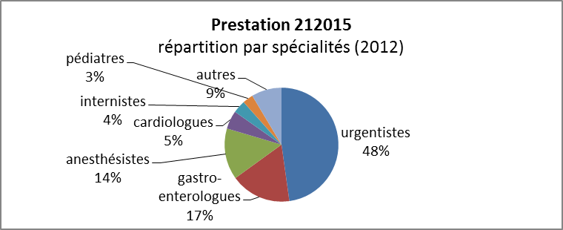
Monitoring niet-invasief spoedgevallen 212015 budget 2013 1.514.087 euro uitgave 2013 5.259.809 euro

Slide 21
Monitoring 1° dag hosp. euro
Raming 2.248.594,14
Uitgaven 6.120.538,87
Overschrijding 3.872.139,59

Slide 22
Toezicht 2 ° dag & volg. euro
Raming 48.083.607,00
Uitgaven 66.804.063,09
Overschrijding 18.720.456,19

Slide 23
Totaal toezichtdagen 2012 - 2013

Slide 24
Aantal dagen toezicht IZ 2013

Slide 25
591.705 toezichtdagen op IZ
Opname indicatie IZ ?
KB 27/04/1998
Onderschatting verantwoorde IZ dagen door RIZIV ?
467.798 toezichtdagen geraamd
Toezicht aanrekenen op niet IZ bedden
Cumulverbod met anesthesie niet gerespecteerd
art. 12 §3 2° d)

Slide 27
Rapport RIZIV 17/06/2005 Dienst Geneeskundige Evaluatie en Controle (DGEC)
Onderzoek van Medische Praktijk
en Conformiteit m.b.t.
Intensive Care Prestaties en Afdelingen

Slide 28
591.705 toezichtdagen op IZ
Opname indicatie IZ ?
KB 27/04/1998
Onderschatting verantwoorde IZ dagen door RIZIV ?
467.798 toezichtdagen geraamd
Toezicht aanrekenen op niet IZ bedden
Cumulverbod met anesthesie niet gerespecteerd
art. 12 §3 2° d)

Slide 29
Berekening toezichtdagen RIZIV 467.798
Registratie van hospitalisatiedagen op IZ 2012
hospitalisatiedagen >< toezichtdagen
460.000 hosp. dagen IZ
Toezichtdagen IZ = 1750 IZ bedden X 365 X 75 %
Effectief 1840 IZ bedden
gemiddeld 80 % bezetting

Slide 30
591.705 toezichtdagen op IZ
Opname indicatie IZ ?
KB 27/04/1998
Onderschatting verantwoorde IZ dagen door RIZIV ?
467.798 toezichtdagen geraamd
Toezicht aanrekenen op niet IZ bedden ?
Cumulverbod met anesthesie niet gerespecteerd
art. 12 §3 2° d)

Slide 32
Bezetting in volgorde van aantal opnames

Slide 33
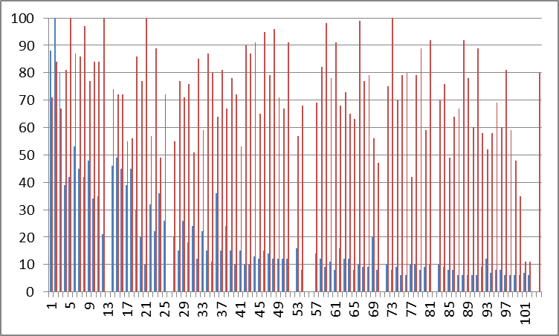

Slide 34
591.705 toezichtdagen op IZ
Opname indicatie IZ ?
KB 27/04/1998
Onderschatting verantwoorde IZ dagen door RIZIV ?
467.798 toezichtdagen geraamd
Toezicht aanrekenen op niet IZ bedden
Cumulverbod met anesthesie niet gerespecteerd
art. 12 §3 2° d)

Slide 36
Artikel 12 par. 3, 2°, d)
In diezelfde omstandigheden kunnen ook de verstrekkingen van paragraaf 13, B en C, worden aangerekend indien aan de voorwaarden wordt voldaan inzake de omschrijving van de verstrekking, de plaats waar de verstrekking wordt verleend en de kwalificatie van de verstrekker.

Slide 37
Nachtsupplement intensivist
Raming 3.348.167,10
Uitgaven 11.367.795,65
Overschrijding 8.019.628,55

Slide 38
Nachtsupplement intensivist
Raming RIZIV 15 % van alle IZ ligdagen
Effectief 41 % van alle IZ ligdagen
= 243.254 nachtsupplementen
Aantal intensivisten 835
290 erkend voor 2000

Slide 39
2015
Regeringsbeslissing
De volledige overschrijding van het budget reanimatie moet worden teruggedrongen.
Nationaal akkoord geneesheren-ziekenfondsen 2015
- Vanaf 01/02/2015 worden alle verstrekkingen uit Art. 13 verminderd met 18,55 % (uitz. dialyse) in afwachting van structurele maatregelen.
- Controles en doorlichting door DGEC inzake aanrekening van honoraria bij een verblijf op IZ
- Inspecties op de aanwezigheid of beschikbaarheid van geneesheren-specialisten.

Slide 40
2015
Dienst voor geneeskundige evaluatie en controle
Verzamelen van informatie over de organisatie en de werking van de verschillende reanimatie-eenheden
1. Wachtlijst medische permanentie in de functie intensieve zorgen.
2. Lokalisatie van de verschillende sites met functie intensieve zorg
3. Aantal erkende bedden IZ per site.

Slide 41
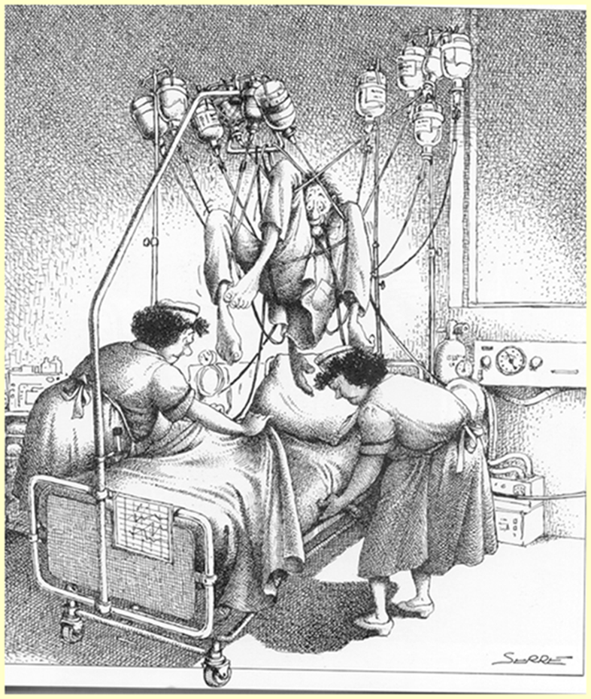
Commentaar ?

